Slide 1
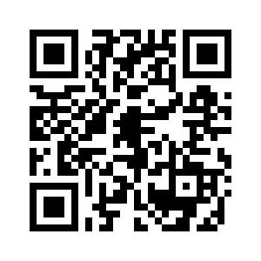
CONCERT
A LA VILLA
VILLA GALLO-ROMAINE DE LASSALLES. 31350 MONTMAURIN
VENDREDI 25 JUILLET 2025, 20H30
Concert du groupe ISTOAR
Restauration sur place
RESERVATION
05.61.88.39.94
WWW.MONTMAURIN-ARCHEO.FR

